Slide 1

Rescate de tradiciones
Caso de estudio San Antonio de Morichal
Municipio Gran Sabana - Estado Bolívar
Dr. Gilberto Resplandor
MsC. Otaiza Cupare
Profesores Investigadores
Centro de Estudios Regionales
UCAB Guayana

Slide 2
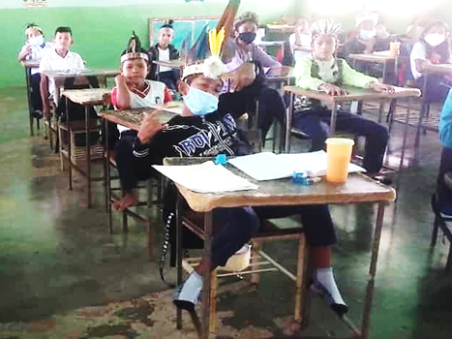
Datos del estudio
Estudio cualitativo desarrollado durante el año escolar 2021-2022.
El estudio fue desarrollado en la UEN Hilda Fernández.
La informante clave fue Elluz Pernía, representante de la etnia
Pemón, habitante de la comunidad y docente de 5° y 6° grados.
Permitió recabar evidencias que caracterizan el rescate de las tradiciones ancestrales del pueblo pemón, a través del proceso
educativo aplicado a los niños indígenas de la comunidad.

Slide 3
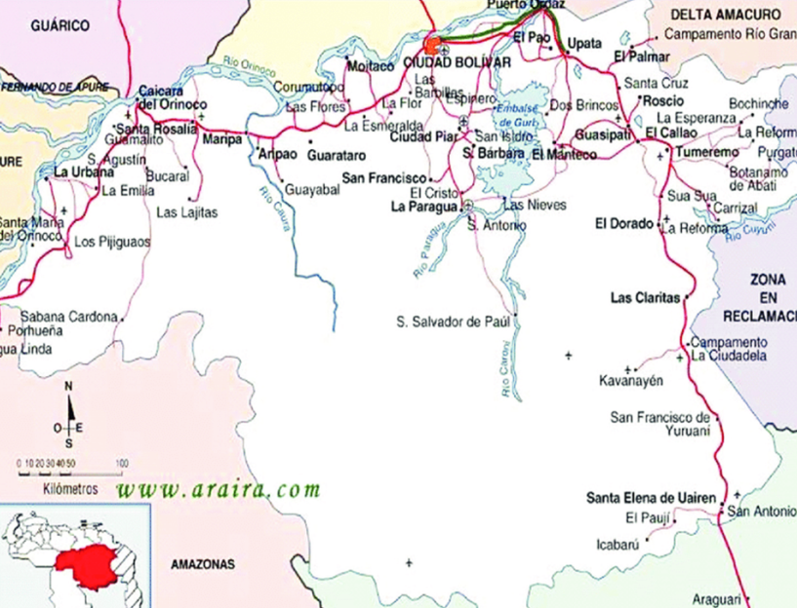
Ubicación
Ubicado en el Municipio Gran Sabana.
Se encuentra en el Sector 6, conformado por 29 comunidades, de unos 25 habitantes.
Con extensión territorial aproximada de 23.000 hectáreas.
Cercano al sector la Línea del Municipio Pacaraima, Estado de Roraima, Brasil.

Slide 4
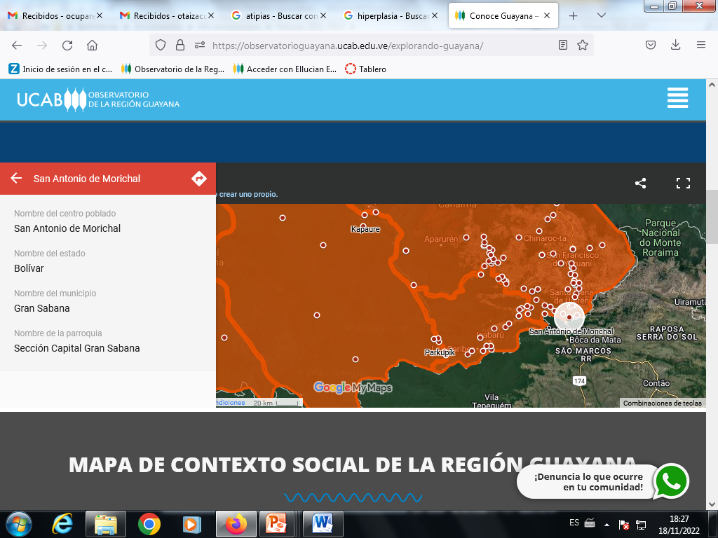
San Antonio de Morichal
Sección: Vida en comunidad
Percepción de la comunidad
Problemas que aquejan
a la comunidad
Problemas culturales
Problemas sociales

Slide 5
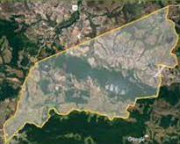
Datos comunitarios
Comunidad campesina asentada en tierras ancestrales
indígenas del pueblo Pemón.
El Capitán General es Jorge Valentín Gómez.
Los habitantes son unos 790, agrupados en 164 familias.
Están asentados en viviendas rurales y de autoconstrucción, algunas habitadas hasta por tres familias.
La organización social se cimienta en las familias
extendidas.

Slide 6
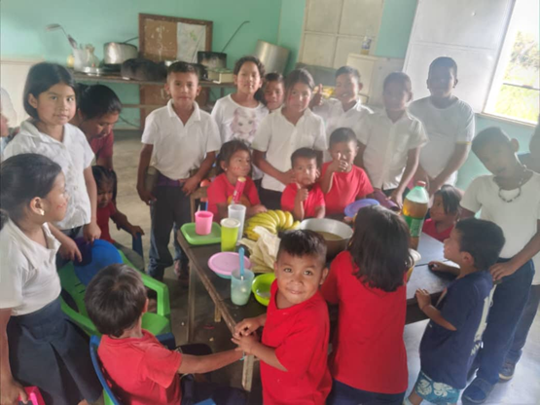
Proceso educativo
Educación Intercultural Bilingüe.
Dirigida a pueblos y comunidades indígenas.
Impartida en los idiomas originarios y en castellano.
Con base en la cultura, valores y tradiciones del pueblo o comunidad indígena.

Slide 7
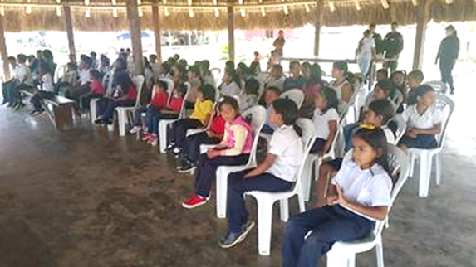
Proceso educativo
Educación Intercultural Bilingüe
Educación
formal
Educación
no formal
Contenidos programáticos
Actividades
tradicionales

Slide 8
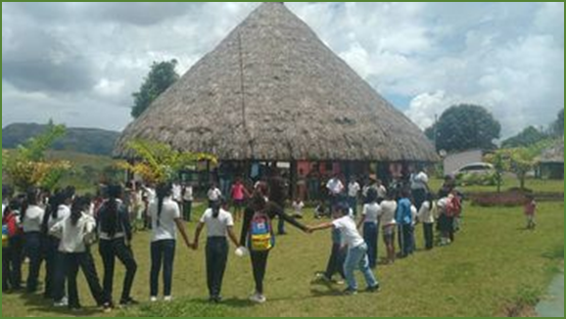
Proceso educativo
Nivel Preescolar:
23 alumnos de 3 a 6 años con 1docente.
Nivel primaria:
23 alumnos en primero y segundo grados con 1 docente; 28 alumnos en tercero y cuarto grados con 1 docente; y 25 alumnos en quinto y sexto grados con 1 docente.
Actividades realizadas diariamente:
de socialización, de enseñanza aprendizaje, deportivas, culturales y tradicionales.

Slide 9
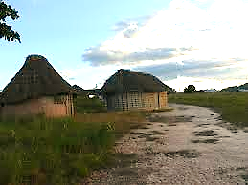
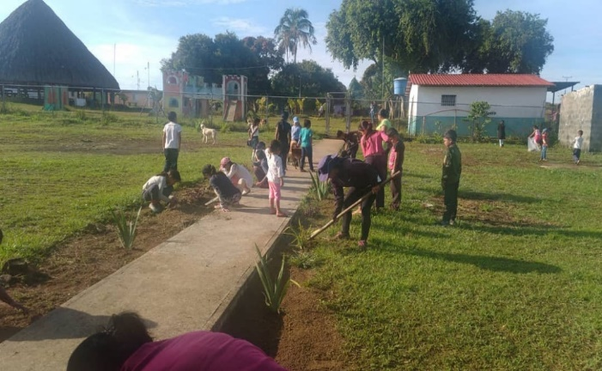
Rescate de tradiciones
La comunidad se comunica a través del uso del idioma propio alternado con el castellano.
Se esfuerza en preservar y mantener sus costumbres y conocimientos ancestrales.
Se percibe la preocupación por incentivar la inclusión en la educación formal de los jóvenes.

Slide 10
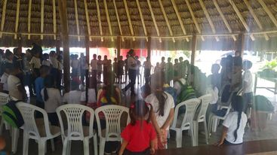
Rescate de tradiciones
Fomento de la creencia en lo espiritual.
Énfasis en las tradiciones orales.
Insistencia en la importancia de las relaciones familiares y el acompañamiento de los padres.

Slide 11
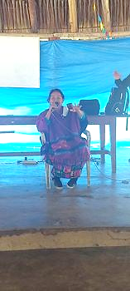
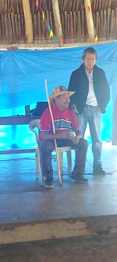
Rescate de tradiciones
Participación de los ancianos, los abuelos de la comunidad.
Comparten sus vivencias y experiencias con los estudiantes.
Cuentan leyendas y entonan canciones en pemón.
Transmiten las creencias y transmiten los valores espirituales y familiares.

Slide 12
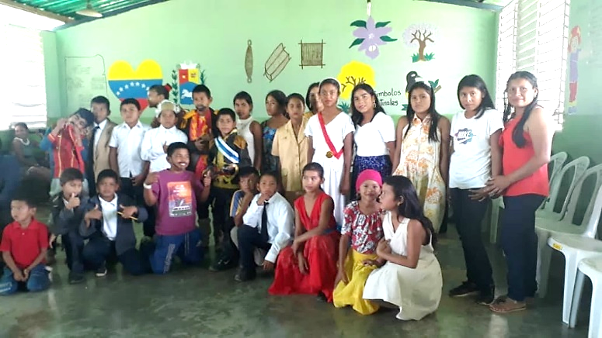
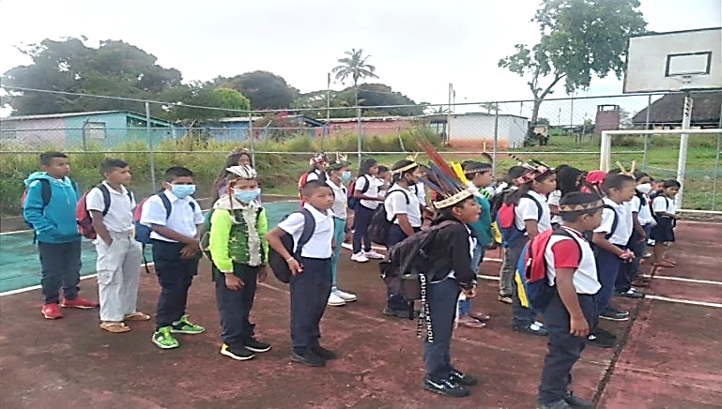
Rescate de tradiciones
Realizan dramatizaciones
Asisten a clases con uniformes; pero reciben detalles acerca de la vestimenta típica, como el guayuco; realizan maquillajes típicos.
Aprenden a realizar elementos tradicionales, como tejer chinchorros.

Slide 13
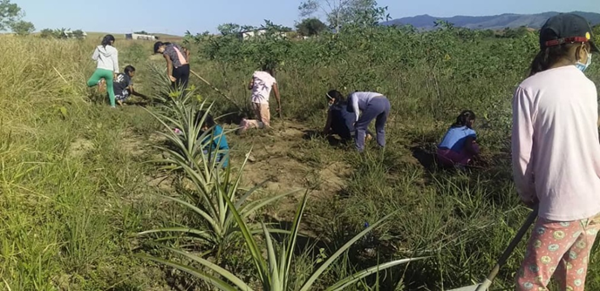
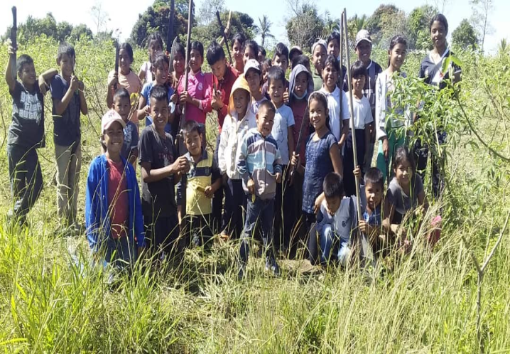
Rescate de tradiciones
Los pemones son agricultores, tienen conucos.
Los niños aprender a sembrar y a alimentarse de sus cosechas.
Preparan alimentos a base de yuca, como el casabe, y bebidas.
También les explican como cazar y pescar.

Slide 14
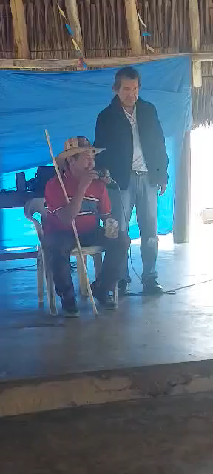
Rescate de tradiciones
El abuelo refiere la semejanza del COVID -19
con una enfermedad tratada
en la cultura indígena.
Cuenta que águilas, araguatos y monos enfermaron por contagio con la orina de
un animal y fueron curados con el rezo denominado taren.
Menciona que la situación con el COVID -19 muestra la importancia de mantener
la cultura indígena, ya que pudo haber sido curada con los taren.

Slide 15
Rescate de tradiciones
Caso de estudio: San Antonio de Morichal
Municipio Gran Sabana - Estado Bolívar
¡Muchas gracias por su atención!

